Slide 1
Team Foundation Server （Devos）
课程教师：余剑
电子邮件：2359980@qq.com

Slide 2
提纲
编号 | 名称
1. | Visual studio 2015 Team Foundation Server 背景介绍
2. | 选择适当的软件过程
3. | 应用 Team Foundation Server 进行 ALM 一般工作组织说明

Slide 3
1. Visual studio 2015 Team Foundation Server 背景介绍
1.1. | 适应现代 IT 应用的趋势
1.2. | 在整个应用生命周期管理（ALM）中改善持续发布环境的具体实现

Slide 4







1.1. 适应现代 IT 应用趋势
.net | Web | Java | iOS | Droid
多种 IT 混合
快速发布
不同的设备和平台
分布在不同地域的团队

Slide 5

1.2.在整个应用生命周期管理（ALM）中改善持续发布环境的具体实现
需求
用户/投资人
产品定义
构思/总体设计
产品积压项
随时随地的学习
运维团队
执行
持续交付
运维
事件/问题/需求
开发
功能定义/计划/架构
监控
开发/测试
运维工作
积压项
基于开发过的软件部分
新增加的开发软件部分

Slide 6
2. 选择适当的软件过程模型
2.1. | Scrum 模型简要介绍
2.2. | 关于迭代的一般组织
2.3. | Scrum 过程模型中角色说明

Slide 7
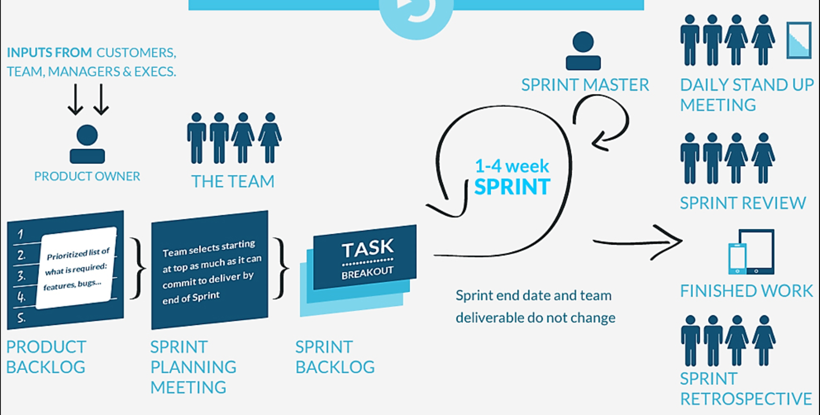
2.1. Scrum 模型的简单介绍
输入来源：客户、团队、管理执行人
冲刺组织人
每日站立会议
产品拥有者
开发团队
1-4周做单个冲刺
冲刺评审
完成的产品
一直持续到冲刺结束日并确保交付产品没有偏离。
定义积压产品项
冲刺策划会议
冲刺积压工作项
冲刺总结

Slide 8
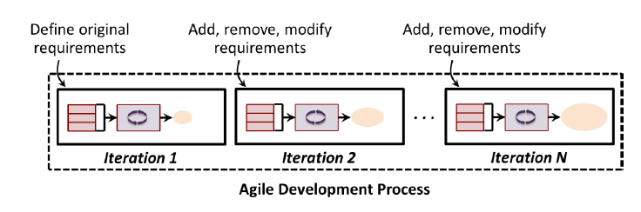
2.2. 关于迭代的一般组织
定义原始需求
增加、移除、修改
需求
增加、移除、修改
需求
迭代 1
迭代 2
迭代 n
敏捷开发过程

Slide 9
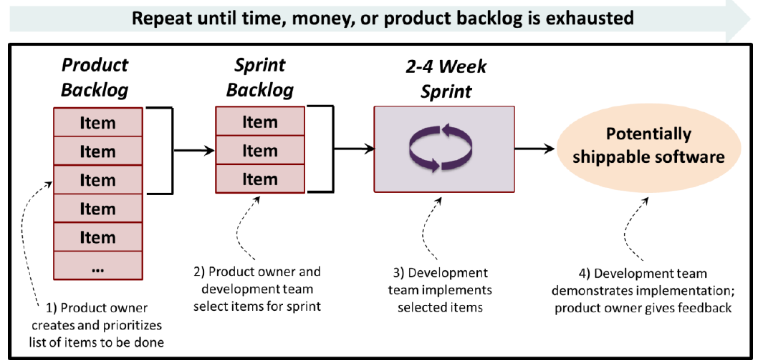
2.2. 关于迭代的一般组织（续）
重复进行直到项目时间、积压工作项全部完成
产品
积压项
冲刺
积压项
1-3周冲刺周期
执行
2) 产品负责人和开发团队安排冲刺需要完成的产品元素。
3) 开发团队安排任务，完成冲刺产品元素。
4) 开发团队演示具体的实现，产品负责人给出具体的反馈。
1) 产品负责人定义需要完成的产品元素（功能）并排出优先级。

Slide 10
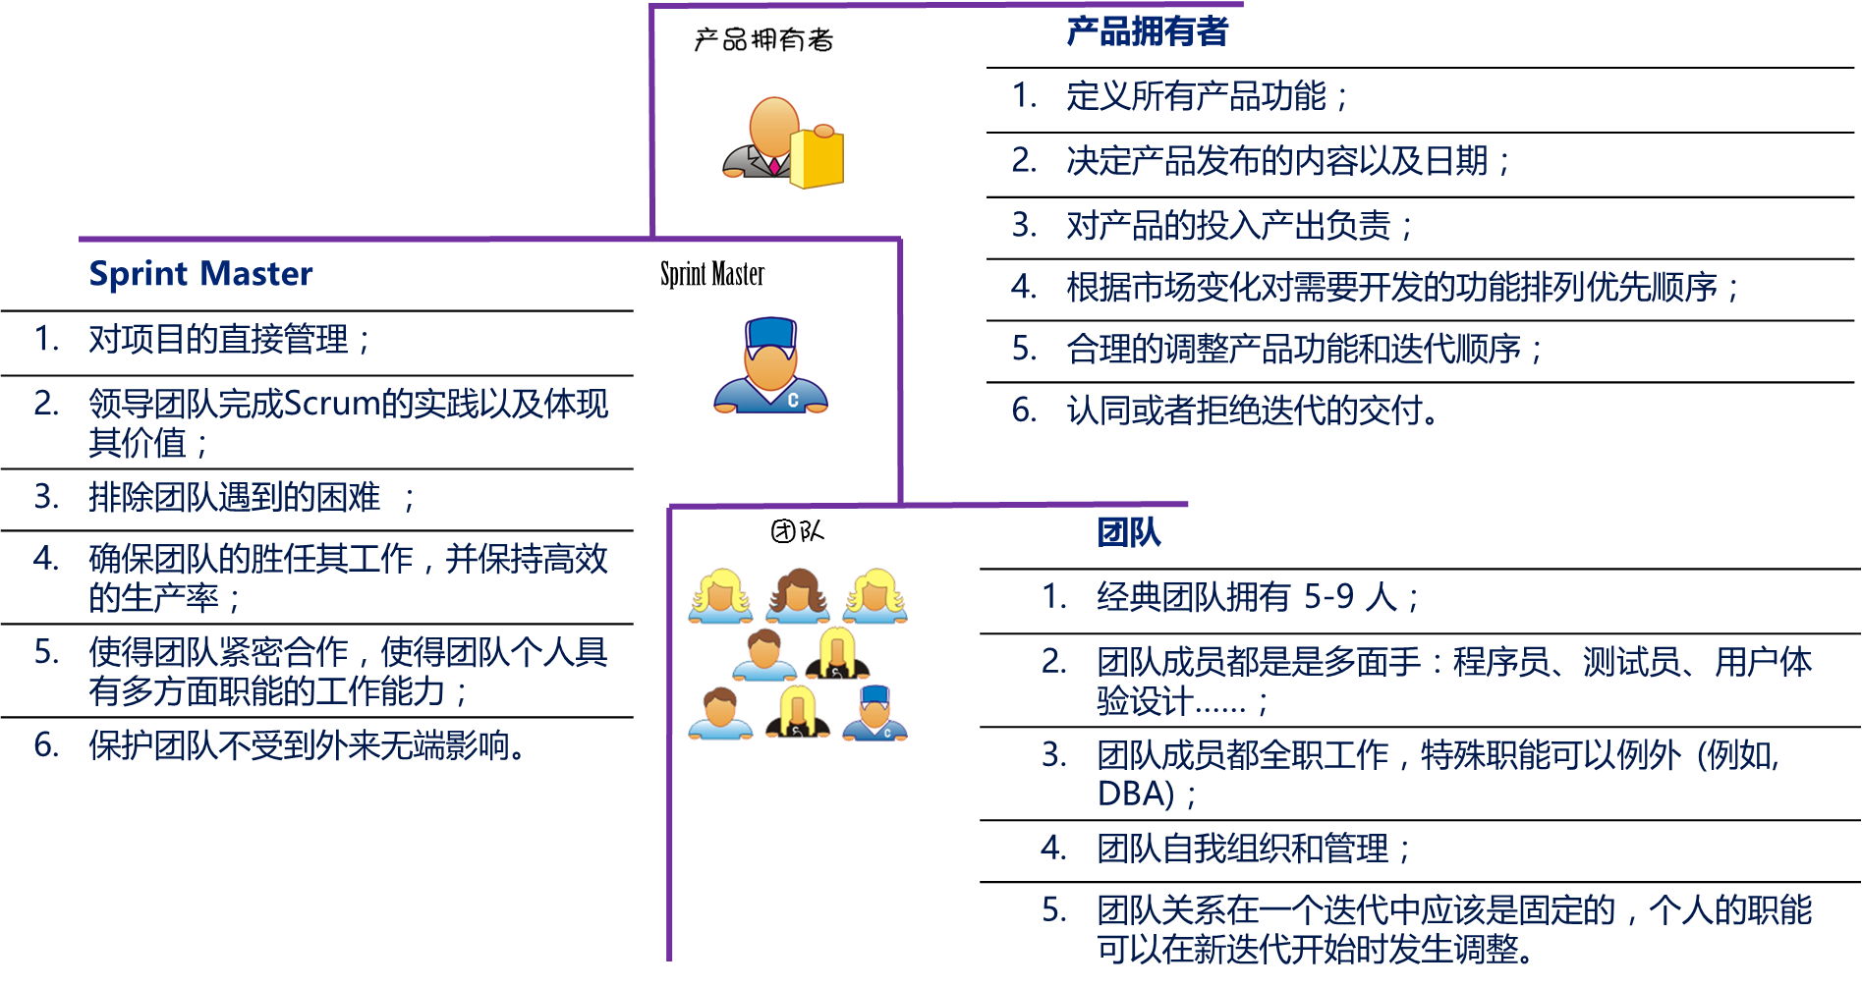
2.3. Scrum 过程模型的角色

Slide 11
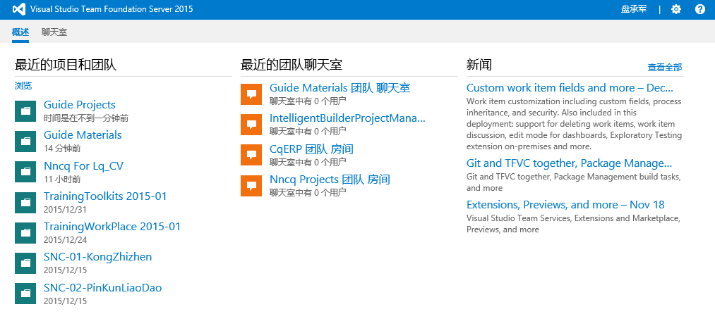
3.应用 Team Foundation Server 进行 ALM 一般工作组织说明

Slide 12
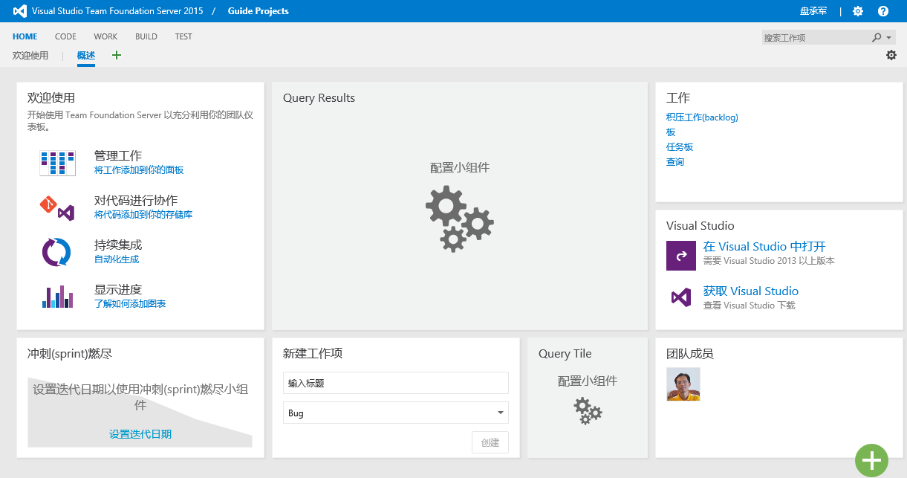
3.应用 Team Foundation Server 进行 ALM 一般工作组织说明

Slide 13
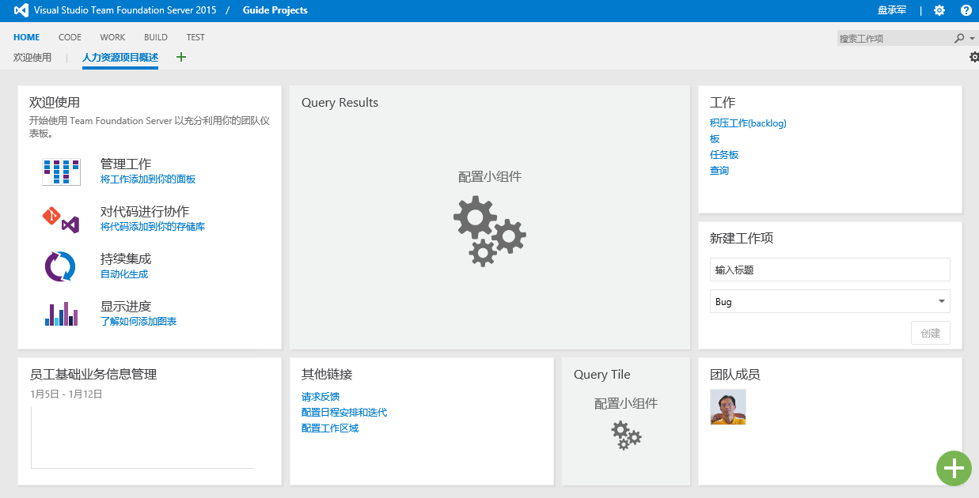
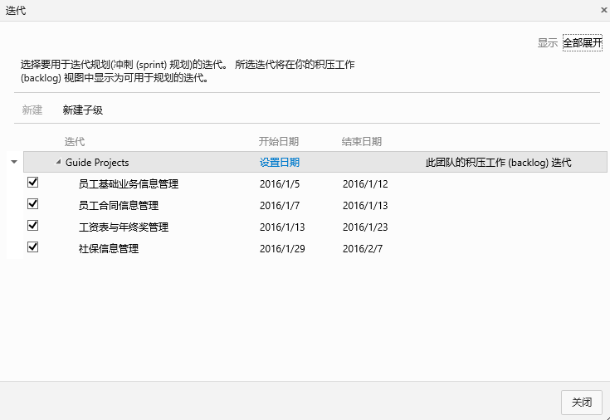
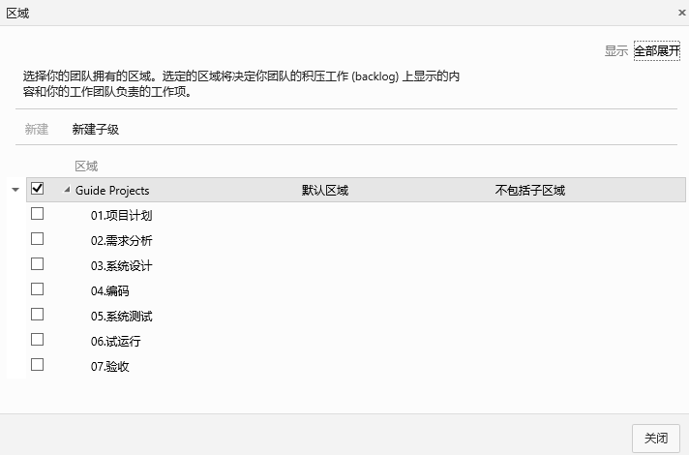
3.应用 Team Foundation Server 进行 ALM 一般工作组织说明

Slide 14
3.应用 Team Foundation Server 进行 ALM 一般工作组织说明
产品积压项
迭代（冲刺）
看板
跟踪
创建产品积压项
管理工作项
管理 Bug
组织好产品积压项
编辑故事板（需求）
一些效率工具
定义冲刺
策划冲刺计划
配置成员能力分配
任务板
冲刺燃尽图
效率
自定义卡片视图
看板的概念
任务检查单
添加看板列
工作项进度限制
自定义看板列
督促工作
定义是否完成的状态
自定义卡片视图
代码巡检
工作项查询
图表
数字面板
告警
标签
历史纪录与审核

Slide 15
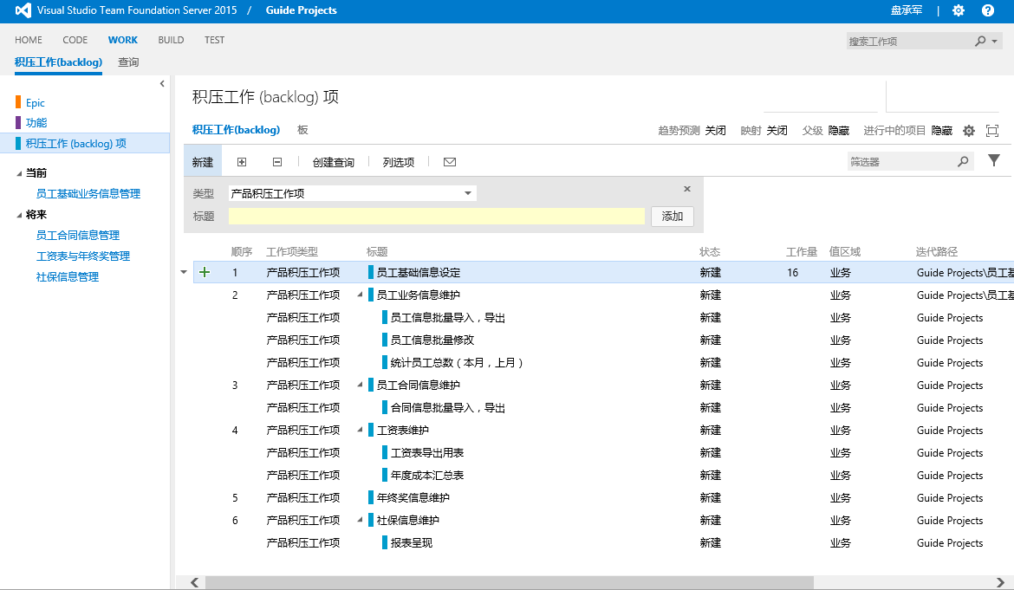
3.1. 产品积压项
产品积压项
创建产品积压项
管理工作项
管理 Bug
组织好产品积压项
编辑故事板（需求）
一些效率工具

Slide 16
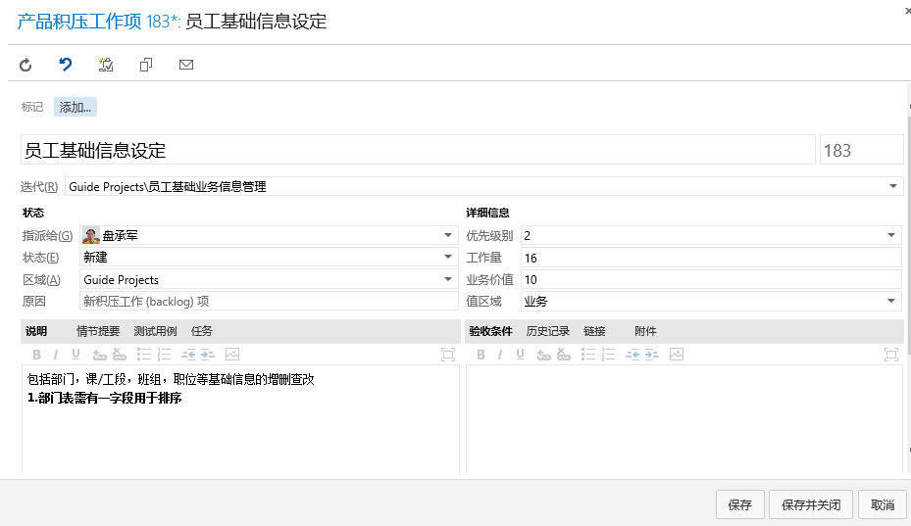
3.1. 产品积压项
产品积压项
创建产品积压项
管理工作项
管理 Bug
组织好产品积压项
编辑故事板（需求）
一些效率工具

Slide 17
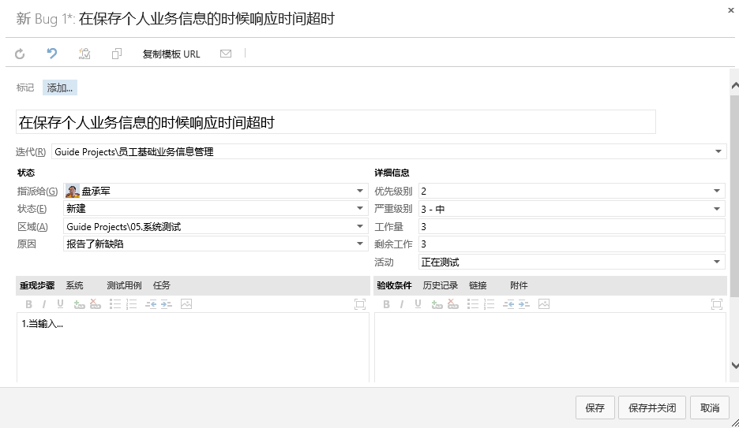
3.1. 产品积压项
产品积压项
创建产品积压项
管理工作项
管理 Bug
组织好产品积压项
编辑故事板（需求）
一些效率工具

Slide 18
3.1. 产品积压项
产品积压项
创建产品积压项
管理工作项
管理 Bug
组织好产品积压项
编辑故事板（需求）
一些效率工具

Slide 19
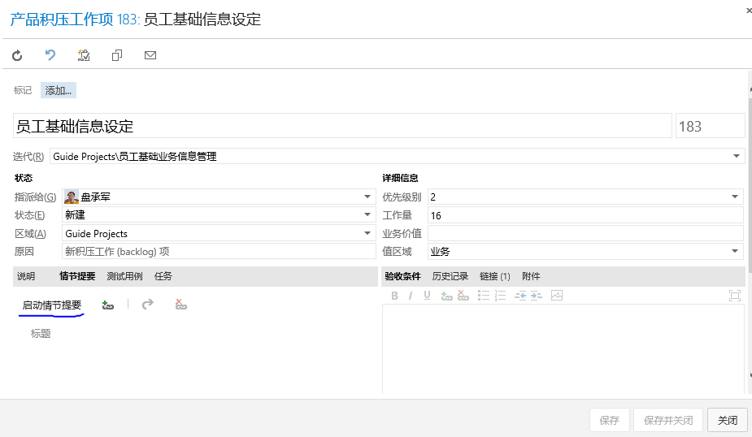
3.1. 产品积压项
产品积压项
创建产品积压项
管理工作项
管理 Bug
组织好产品积压项
编辑故事板（需求）
一些效率工具

Slide 20
3.1. 产品积压项
产品积压项
创建产品积压项
管理工作项
管理 Bug
组织好产品积压项
编辑故事板（需求）
一些效率工具

Slide 21
3.2. 迭代（冲刺）
迭代（冲刺）
定义冲刺
策划冲刺计划
配置成员能力分配
任务板
冲刺燃尽图
效率
自定义卡片视图

Slide 22
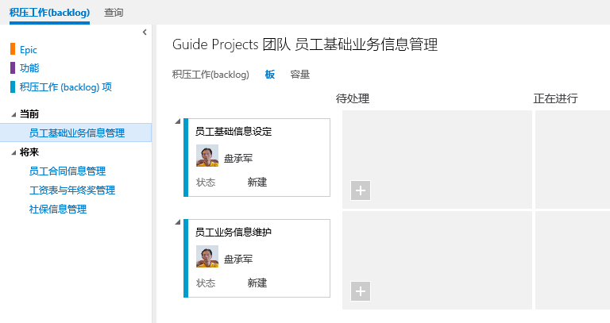
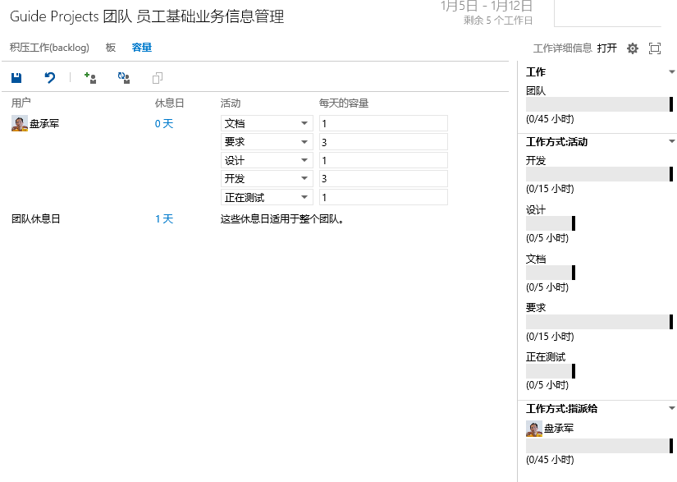
3.2. 迭代（冲刺）
迭代（冲刺）
定义冲刺
策划冲刺计划
配置成员能力分配
任务板
冲刺燃尽图
效率
自定义卡片视图

Slide 23
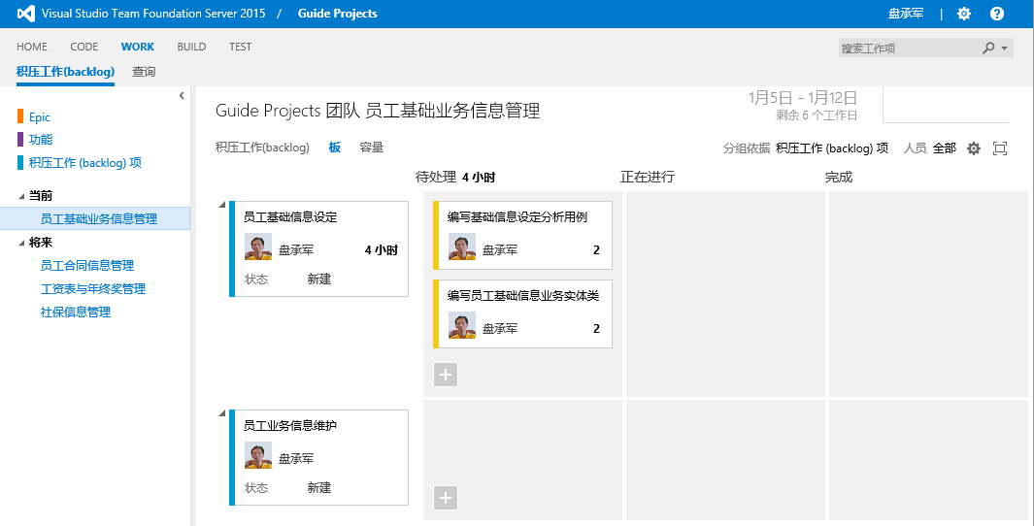
3.2. 迭代（冲刺）
迭代（冲刺）
定义冲刺
策划冲刺计划
配置成员能力分配
任务板
冲刺燃尽图
效率
自定义卡片视图

Slide 24
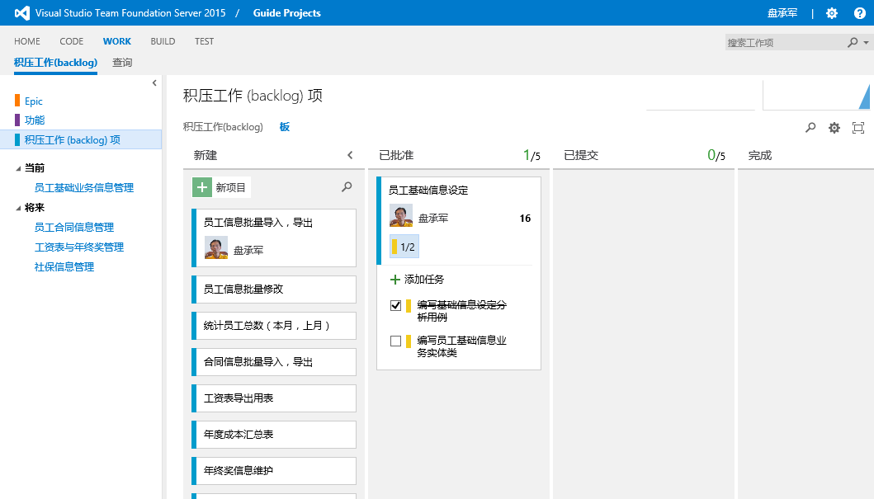
3.3. 看板
看板
看板的概念
任务检查单
添加看板列
工作项进度限制
自定义看板列
督促工作
定义是否完成的状态
自定义卡片视图

Slide 25
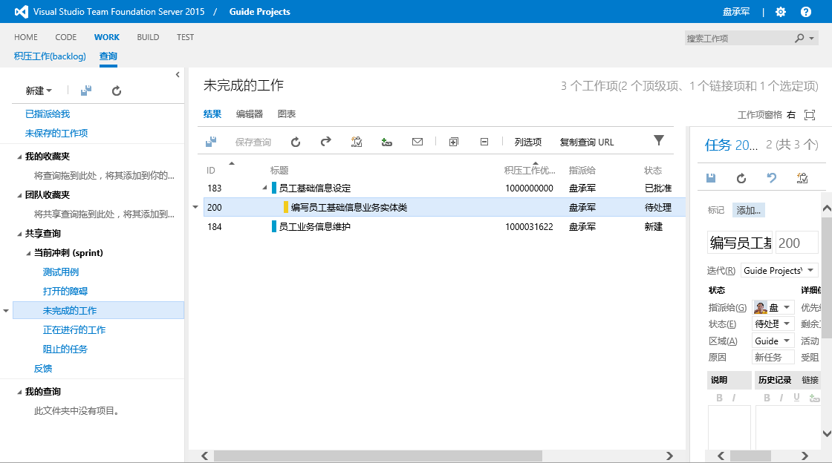
3.4. 跟踪
跟踪
代码巡检
工作项查询
图表
数字面板
告警
标签
历史纪录与审核

Slide 26
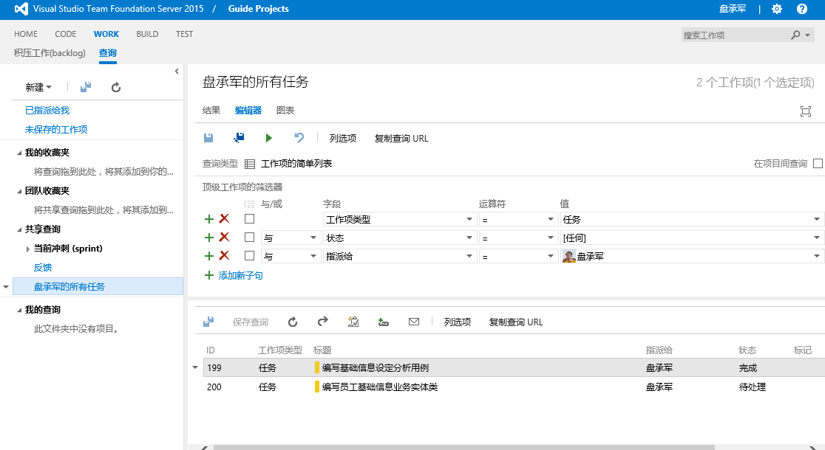
3.4. 跟踪
跟踪
代码巡检
工作项查询
图表
数字面板
告警
标签
历史纪录与审核

Slide 27
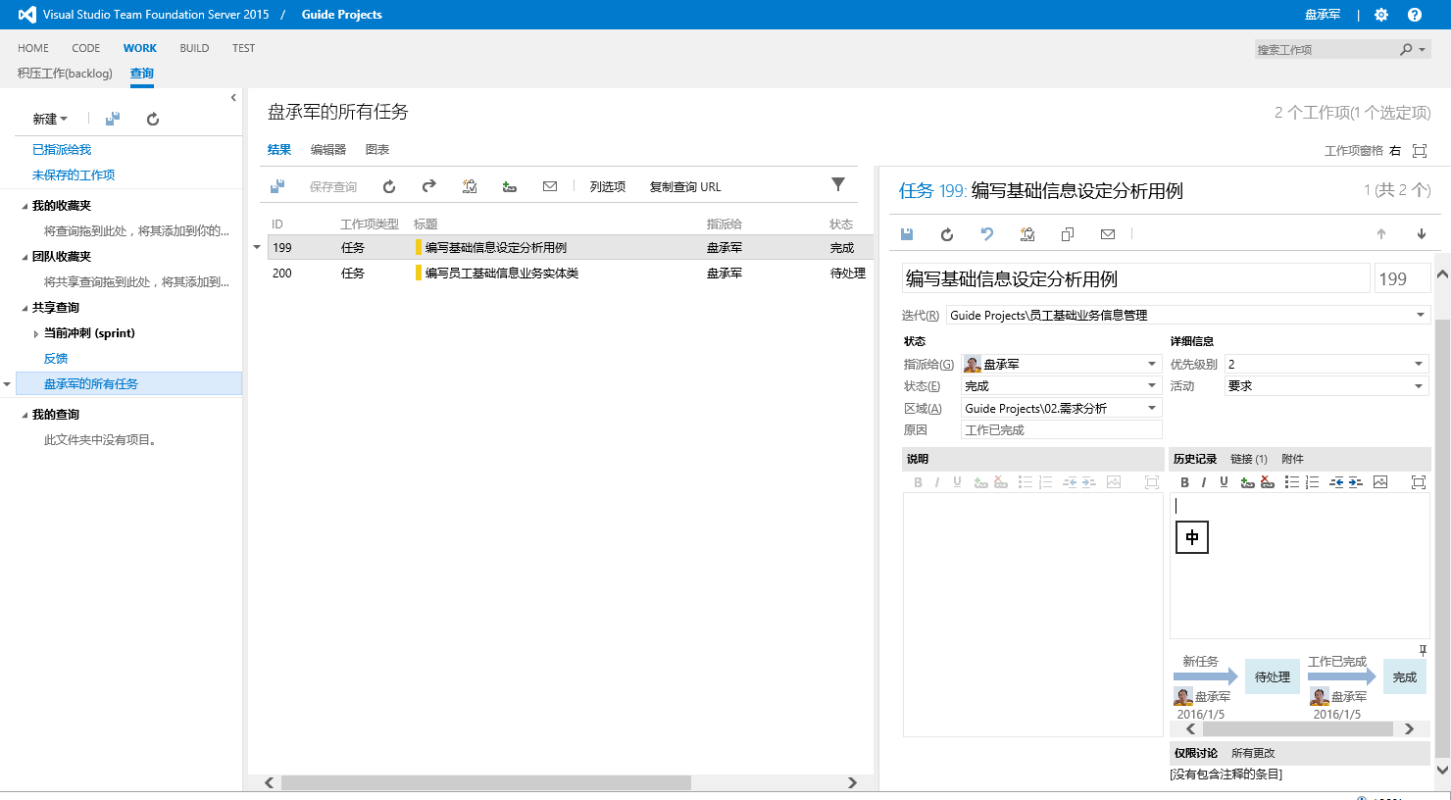
3.4. 跟踪
跟踪
代码巡检
工作项查询
图表
数字面板
告警
标签
历史纪录与审核

Slide 28
汇报结束，谢谢您的出席！

